Slide 1
Strategia per la specializzazione
intelligente della regione Abruzzo
Dall’analisi alla vision:
il contributo della SVIMEZ
Pescara, 4 aprile 2014

Slide 2
L’analisi del contesto e il focus sulle aree tecnologiche
Il quadro socio-economico | Il sistema produttivo e della ricerca
L’andamento dell’economia Il contributo dei settori alle variazioni del valore aggiunto Andamenti demografici Il mercato del lavoro Il capitale umano | Analisi censuaria dei settori e delle dimensioni Fattori chiave per la competitività Focus sulle aree tecnologiche Poli di innovazione e contratti di rete Università e Centri di Ricerca Analisi SWOT

Slide 3
L’Abruzzo nella crisi
Fig. 1. Prodotto interno lordo: tassi di crescita annuali e cumulati (a)
 | 2001-2007 |  | 2008 | 2009 | 2010 | 2011 | 2012 | 2008-2012 |  | 2001-2012
 | m.a | cumulata |  |  |  |  |  | m.a | cumulata | m.a | cumulata
Centro-Nord | 1,3 | 9,7 | -1,1 | -5,6 | 2,4 | 0,8 | -2,4 | -1,2 | -6,0 | 0,3 | 3,2
Mezzogiorno | 1,0 | 7,1 | -1,4 | -5,1 | -0,3 | -0,5 | -2,9 | -2,1 | -10,0 | -0,3 | -3,6
Abruzzo | 0,8 | 5,5 | 0,2 | -6,4 | 1,6 | 1,9 | -2,5 | -1,1 | -5,4 | 0,0 | -0,1
Italia | 1,3 | 9,1 | -1,2 | -5,5 | 1,7 | 0,5 | -2,5 | -1,4 | -6,9 | 0,1 | 1,6
(a) Calcolati su valori concatenati – Anno di riferimento 2005

Slide 4
L’importanza dell’industria manifatturiera
Fig. 2. Quota del valore aggiunto manifatturiero sul valore aggiunto totale. (a)
 | 2001 | 2007 | 2011 | 2012
Mezzogiorno | 11,1 | 11,2 | 9,5 | 9,2
Centro-Nord | 20,9 | 20,6 | 19,1 | 18,7
- Nord-Ovest | 23,5 | 23,3 | 21,2 | 20,8
- Nord-Est | 23,4 | 23,8 | 23,0 | 22,6
- Centro | 14,4 | 13,4 | 11,8 | 11,4
Italia | 18,5 | 18,4 | 16,9 | 16,5
Abruzzo | 22,2 | 23,1 | 21,3 | 20,7
(a) Valori concatenati. Anno di riferimento 2005
 | 2008 | 2013
Mezzogiorno | 43,6 | 37,4
Centro-Nord | 106,2 | 93,9
- Nord-Ovest | 113,0 | 102,7
- Nord-Est | 125,5 | 111,1
- Centro | 78,3 | 65,3
Italia | 84,3 | 74,5
Abruzzo | 85,0 | 75,5
Fig. 3. Tasso di industrializzazione (Addetti per 1.000 ab.)

Slide 5
Un mercato del lavoro meno squilibrato
Fig. 4. Tasso di disoccupazione esplicito e corretto nel 2013
 | Esplicito | Corretto
Mezzogiorno | 19,7 | 31,5
Centro-Nord | 9,1 | 13,2
Italia | 12,2 | 18,9
Abruzzo | 11,4 | 19,2

Slide 6
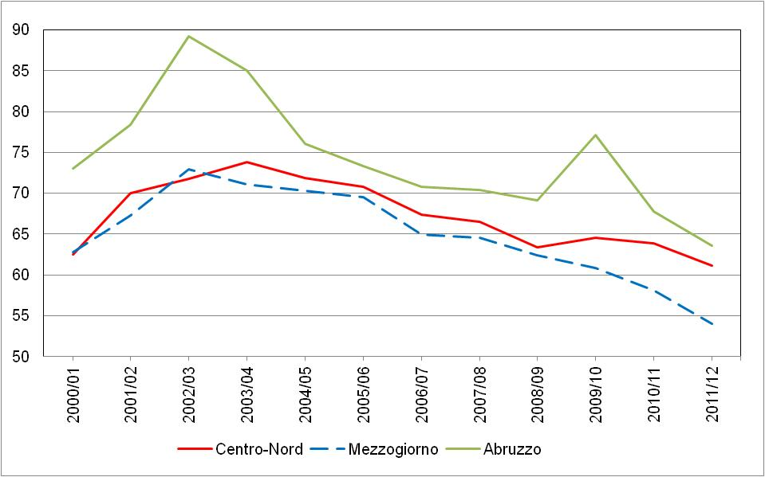
Il capitale umano: elevati tassi di scolarizzazione
Fig. 5. Tasso di passaggio dalla scuola secondaria all’Università

Slide 7
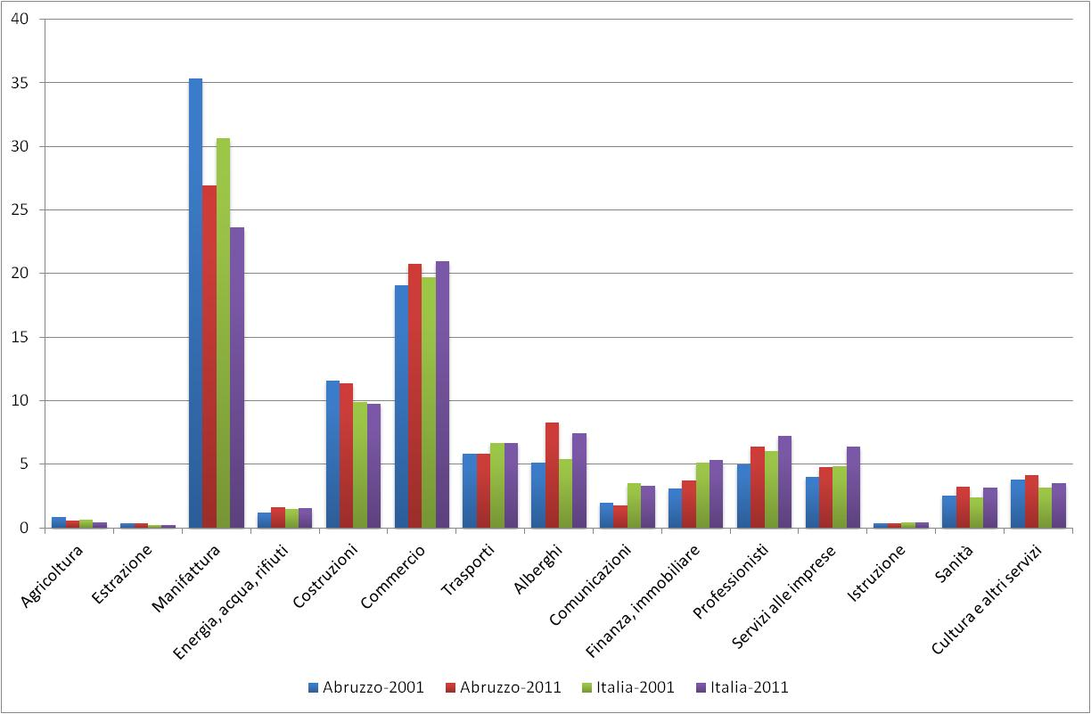
Fig. 6 Abruzzo e Italia - Addetti delle UL - Pesi percentuali dei principali settori produttivi

Slide 8
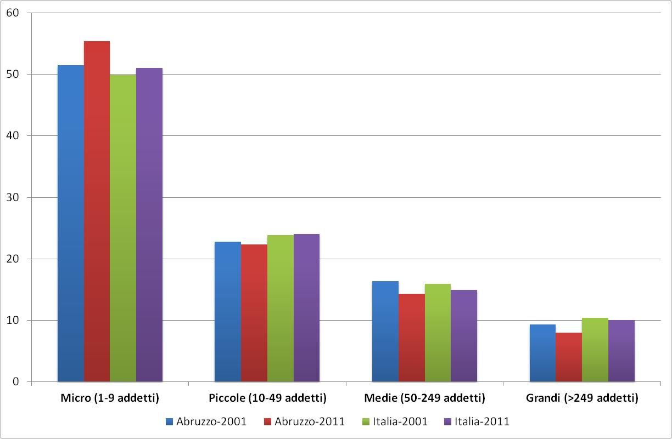
Fig.7. Abruzzo e Italia - Addetti delle UL - Pesi percentuali delle principali classi dimensionali

Slide 9
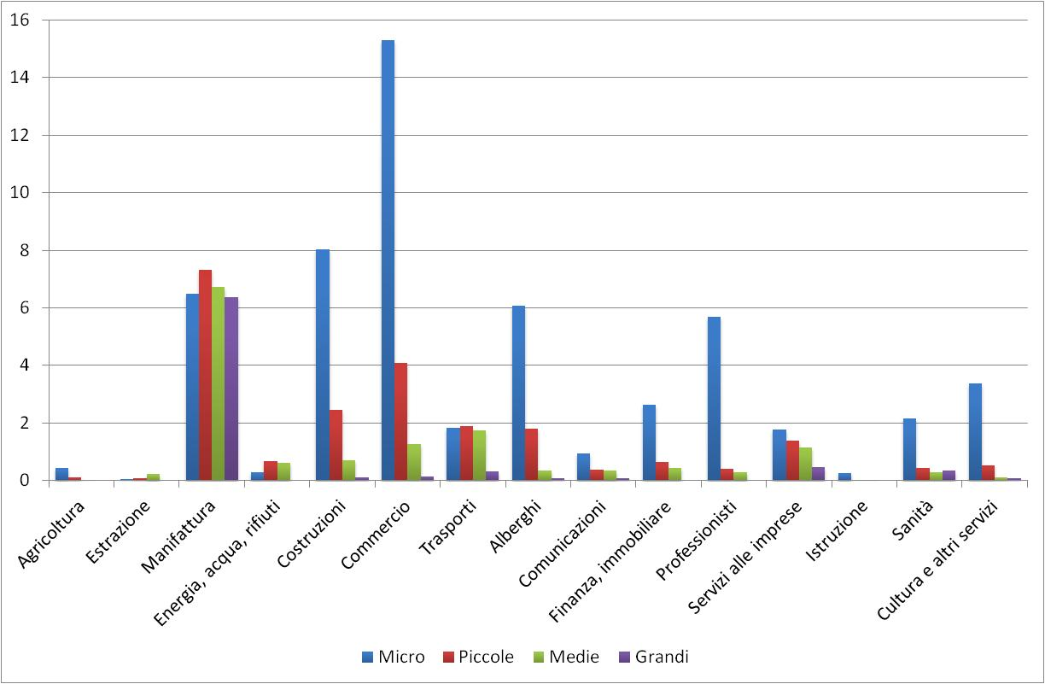
Fig. 8. Abruzzo - Anno 2011 - Struttura dimensionale dei principali settori produttivi (quote % sul totale degli addetti della regione)

Slide 10
Fig. 9. Quote % settoriali/dimensionali degli addetti delle UL. Anno 2011

Slide 11
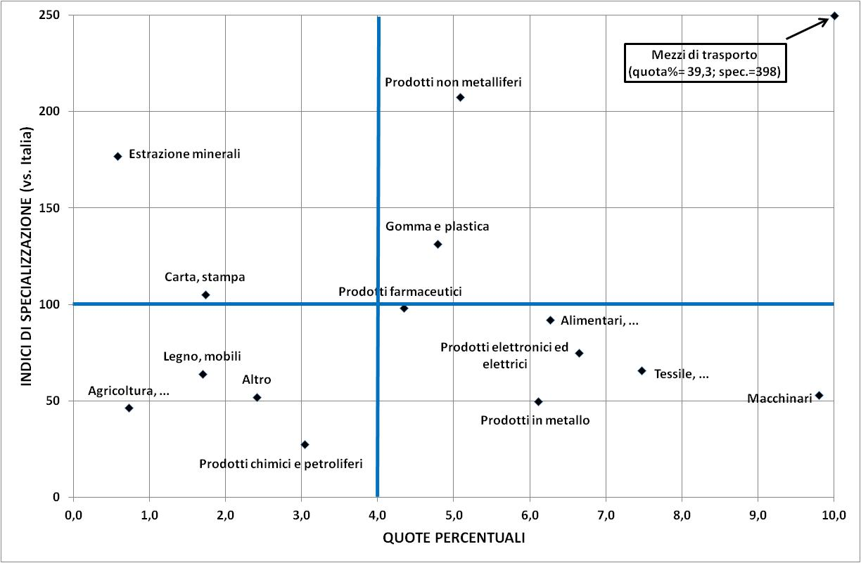
Fig. 10. Export dell'Abruzzo (media 2009-2013). Quote percentuali e Indici di specializzazione rispetto all'Italia

Slide 12
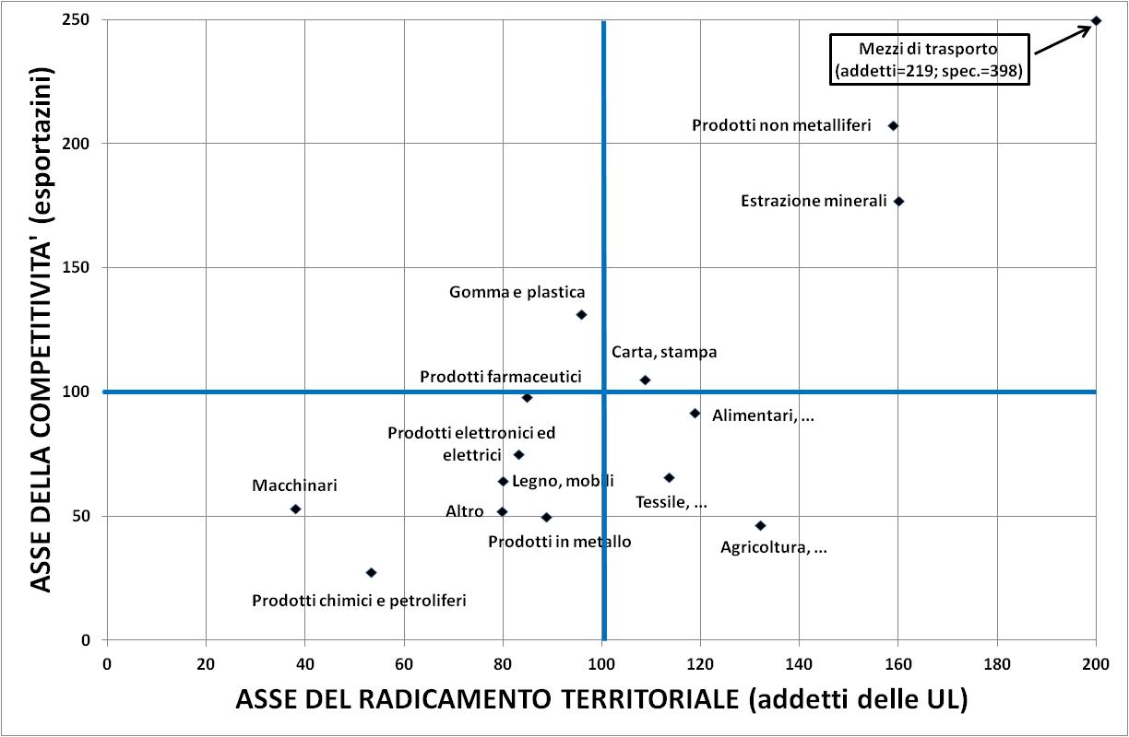
Fig. 11. Confronto tra Indici di specializzazione delle export (media 2009-2013) e degli addetti delle Unità Locali (2011)

Slide 13
Fig. 12. Domande di brevetto pubblicate dall’EPO nel periodo 1999-2012, per classe tecnologica - Localizzazione per indirizzo dell'inventore
 | Numero di brevetti |  |  | Numero per milione di abitanti (a)
 | Abruzzo | Italia | Quota % Abruzzo | Abruzzo | Italia
Elettronica - elettrotecnica | 39 | 7.173 | 0,5 | 46 | 185
Strumenti ottici, di mis. e controllo | 83 | 5.760 | 1,4 | 98 | 149
Chimica, farmaceutica, ambiente | 107 | 10.083 | 1,1 | 126 | 261
Meccanica, trasporti | 172 | 20.755 | 0,8 | 202 | 536
Altri settori | 54 | 8.365 | 0,7 | 64 | 216
TOTALE | 456 | 2.135 | 0,9 | 535 | 1.347
(a) Il dato degli abitanti si riferisce alla popolazione residente di età 15-64 anni, nel 2012

Slide 14
Fig.13. Composizione % degli addetti delle unità locali, per aree tecnologiche - Anno 2011
 | Abruzzo |  |  |  |  |  | Italia
 | Micro | Piccole | Medie | Grandi | Totale |  | Micro | Piccole | Medie | Grandi | Totale
Agrifood | 3,5 | 4,5 | 5,2 | 5,2 | 4,1 |  | 2,5 | 3,5 | 3,6 | 2,9 | 3
Energia | 4,6 | 5,1 | 6,8 | 0 | 4,7 |  | 4,5 | 4,2 | 5,2 | 3,8 | 4,5
Chimica verde | 0,1 | 0,9 | 1,2 | 0 | 0,5 |  | 0,2 | 0,9 | 1,9 | 1,7 | 0,8
Scienze della vita | 3,8 | 1,3 | 3,4 | 7,1 | 3,4 |  | 4,2 | 1,2 | 3,3 | 4,3 | 3,4
Ambienti di vita | 15,3 | 13,2 | 10,3 | 8,1 | 13,5 |  | 13,5 | 11,8 | 6,5 | 2,3 | 10,9
Fabbrica intelligente | 2,6 | 6,7 | 11,1 | 2,8 | 4,7 |  | 3 | 7,2 | 7,3 | 4,9 | 4,8
Smart communities | 38,4 | 35,6 | 37,1 | 22,1 | 36,3 |  | 40,4 | 39,9 | 47,2 | 59,7 | 43,3
- di cui: "S.c. manufatturiere" | 0,7 | 3,5 | 6,3 | 9,2 | 2,8 |  | 1,2 | 5,9 | 9,6 | 9,8 | 4,4
Mobilità | 0,1 | 1,1 | 4,6 | 36,6 | 3,9 |  | 0,1 | 0,8 | 2,3 | 9,5 | 1,5
Non research | 31,5 | 31,5 | 20,2 | 18,1 | 28,8 |  | 31,6 | 30,4 | 22,7 | 10,8 | 27,9
Totale | 100,0 | 100,0 | 100,0 | 100,0 | 100,0 |  | 100,0 | 100,0 | 100,0 | 100,0 | 100,0

Slide 15
Fig. 14. Composizione percentuale delle esportazioni, per aree tecnologiche (medie 2009-2013)
 | Abruzzo | Italia | Centro-Nord | Mezzogiorno
Agrifood | 7,0 | 8,4 | 7,7 | 13,2
Energia | 0,7 | 0,7 | 0,7 | 1,3
Chimica verde | 3,0 | 11,1 | 8,1 | 33,9
Scienze della vita | 4,3 | 4,5 | 4,2 | 6,2
Ambienti di vita | 5,0 | 2,4 | 2,5 | 1,7
Fabbrica intelligente | 8,3 | 15,7 | 16,9 | 7,1
Smart communities | 16,5 | 27,6 | 29,9 | 10,5
Mobilità | 39,6 | 9,9 | 9,3 | 14,6
Non research | 15,4 | 19,7 | 20,7 | 11,4
Totale | 100,0 | 100,0 | 100,0 | 100,0

Slide 16
Fig. 15. I Poli di Innovazione in Abruzzo
Denominazione | Dominio produttivo /tecnologico | Soggetti aderenti | Composizione
AGIRE | Agro-alimentare | 83 | Grandi imprese (De Cecco), PMI, le tre Università abruzzesi e il Consorzio di Ricerche Applicate alle Biotecnologie (CRAB)
IAM | Automotive | 77 | Grandi imprese (FIAT, Honda Italia, Pilkington Italia, Dayco Europe), PMI, le Università di L'Aquila e Chieti-Pescara, l'Università Politecnica delle Marche e il Centro Ricerche FIAT.
POLOEDILIZIA | Edilizia sostenibile | 61 | Prevalenza di piccole e medie imprese, poche grandi imprese (Fassa, Las) e l'Università di Chieti-Pescara
IRENE | Economia sociale | 227 | Aziende appartenenti in prevalenza al mondo della cooperazione, associazioni no profit, 15 consorzi e l'Università Telematica "Leonardo da Vinci"
ICT Abruzzo | Elettronica/ICT | 49 | Diverse grandi imprese del settore dell'elettronica/ICT e dell'aerospazio (Fastweb, Micron Techonology, Selex Elsag, Telespazio, TechoLabs), tre consorzi e i maggiori produttori regionali del settore dell'ingegneria e, dal lato della ricerca, l'Università dell'Aquila
MODA INN | Abbigliamento | 50 | Prevalenza di piccole e medie imprese del settore tessile, dell'abbigliamento, della pelletteria e delle calzature. Nessuno soggetto operante dal lato della ricerca aderisce al Polo.

Slide 17
Segue Fig. 15. I Poli di Innovazione in Abruzzo
Denominazione | Dominio produttivo /tecnologico | Soggetti aderenti | Composizione
POLO SA | Servizi avanzati | 77 | Prevalenza di piccole e medie imprese e Parco Scientifico e Tecnologico d'Abruzzo
ABRUZZOINNOVATUR | Turismo | 47 | Prevalenza di piccole imprese operanti nella ricettività e nei servizi complementari, associazioni ambientali locali e due consorzi. Nessuno soggetto operante dal lato della ricerca aderisce al Polo.
ART ITALIA | Artigianato artistico e di pregio | 82 | Imprese di piccola e media dimensione. Nessun soggetto operante dal lato della ricerca aderisce al Polo.
CAPITANK | Chimico-farmaceutico | 26 | Grandi imprese farmaceutiche (Sanofi Aventis, Menarini, Dompè), Università dell'Aquila e altri centri di ricerca pubblici e privati (COTIR e Consorzio Mario Negri Sud)
INOLTRA | Logistica e trasporti | 48 | Imprese di piccola e media dimensione e due grandi imprese (GTM e ARPA). Nessun soggetto operante dal lato della ricerca aderisce al Polo.
Polo Internazionalizzazione |  | 51 | Prevalenza di piccole imprese. Nessun soggetto operante dal lato della ricerca aderisce al Polo.
PALM | Arredamento e legno | 40 | Imprese di produzione di mobili e di prodotti complementari. Associa un centro servizi (COSMOB) e un istituto di alta formazione riconosciuto dal MIUR (ISIA)
SMART | Energia |  | Prevalenza di PMI. Aderiscono al Polo l'Università di Teramo, il Consorzio Mario Negri Sud, il Consorzio Ricerche Applicate alle biotecnologie (CRAB)
TOTALE SOGGETTI ADERENTI |  | 918

Slide 18
Fig. 16. Numero delle imprese abruzzesi iscritte a Contratti di Rete Regionali
 | Valori assoluti | Valori %
Agrifood | 46 | 12,7
Energia | 16 | 4,4
Chimica verde | 2 | 0,6
Scienze della vita | 6 | 1,7
Ambienti di vita | 35 | 9,7
Fabbrica intelligente | 21 | 5,8
Smart communities | 158 | 43,6
di cui: S.c. manifatturiere | 19 | 5,2
Mobilità | 2 | 0,6
Non research | 76 | 21,0
Totale | 362 | 100

Slide 19
Fig. 17. Un quadro di sintesi del sistema della ricerca scientifica
Posizionamento della produzione scientifica delle università abruzzesi tra le best 50 del mondo negli ambiti scienze mediche e scienze biologiche (Università di Chieti-Pescara), scienze dell’alimentazione (Università di Teramo), ingegneria industriale e dell’informazione e scienze fisiche (Università de L’Aquila) – Fonte: DPS, La produzione scientifica nelle Università italiane. La Regione Abruzzo, 2013.
Trasferimento tecnologico insufficiente: spin off numericamente ancora limitati ma con presenza superiore alla media in specifici ambiti (ICT/elettronica, biomedicale, nanotecnologie e nuovi materiali) – Fonte Netval.
Rete di cooperazione tra enti pubblici nazionali di ricerca e sistema produttivo debole (assenza di partecipazione degli Istituti del CNR, dell’INFN e dell’ENEA ai Poli di Innovazione) – Fonte: Schede Poli di Innovazione di Abruzzo Sviluppo.
Attrattività delle Università abruzzesi elevata (saldo migratorio netto positivo e inferiore solo rispetto a Emilia-Romagna, Trento, Lazio e Toscana).

Slide 20
Fig. 18. Sintesi analisi SWOT Regione Abruzzo
Base industriale diffusa e consolidata Presenza significativa di grandi imprese e multinazionali Rilevanza di alcune produzioni ad elevato contenuto di ricerca e tecnologia (Elettronica, ICT-Telecomunicazioni, Farmaceutica, Automotive), presidiate anche da multinazionali Presenza significativa in settori con domanda mondiale dinamica Buona capacità di attrazione delle Università regionali Elevato dinamismo nell’ambito dell’innovazione sociale Elevata capacità di risposta delle imprese alle iniziative regionali di sostegno all'innovazione | Bassa produttività del lavoro nell’industria manifatturiera Debole sviluppo delle attività di R&S in rapporto all’elevato peso delle attività manifatturiere avanzate Insufficiente sviluppo del settore dei servizi alle imprese Domanda di innovazione delle imprese non in linea con lo sviluppo di un ecosistema basato sulla R&S Debole collegamento tra mondo della ricerca e le imprese, in particolare tra Enti pubblici di ricerca nazionali presenti sul territorio e sistema produttivo regionale Capacità limitata del sistema regionale di ricerca di produrre innovazioni con potenziale di mercato Insufficiente orientamento dell’offerta formativa universitaria verso la scienza e la tecnologia Utilizzo limitato di strumenti finanziari innovativi
Elevata disponibilità di capitale umano con scolarizzazione elevata superiore Produzione scientifica sostenuta in domini tecnologici presidiati dai Poli di innovazione a più elevato potenziale di crescita competitiva Sostegno pubblico focalizzato su: aggregazione tra domanda e offerta di innovazione, valorizzazione capitale umano , promozione imprenditorialità | Aumento delle capacità di attrazionedi IDE nei settori high-tech, da parte dei paesi emergenti Taglio dei fondi ordinari destinati alla ricerca Struttura demografica della popolazione poco favorevole alla diffusione del paradigma delle smart communities Capacità di risposta in termini di offerta di servizi alle sfide poste dall’invecchiamento della popolazione Sviluppo di competenze amministrative regionali idonee a supportare strategie organiche di sostegno dell’innovazione (OCSE, 2013) Sviluppo di strumenti di governance, finalizzati all’integrazione delle politiche (OCSE, 2013)

Slide 21
Fig. 19. Analisi SWOT Regione Abruzzo
Punti di forza | Evidenze quantitative e/o qualitative
Base industriale diffusa e consolidata | Addetti all’industria pari nel 2013 all’75,5 per 1.000 abitanti, più del doppio della media meridionale e in linea con la media dell’Italia Valore aggiunto manifatturiero sul totale pari nel 2012 al 20,7%, ben superiore a quella di tutte le altre regioni meridionali e in linea con il dato del’area più industrializzata del Paese, il Nord Ovest, che alla stessa data registra una quota di valore aggiunto manifatturiero pari al 20,8%
Base produttiva bilanciata in termini dimensionali con presenza significativa di Grandi Imprese, anche multinazionali | Addetti nelle unità locali micro (fino a 9 addetti) pari al 55,3% (60,4% nel Sud e 48% nel Centro-Nord) Addetti nelle unità locali piccole (da 10 a 49 addetti) pari al 22,3% (21,4% nel Sud e 24,7% nel Centro-Nord) Addetti nelle unità locali medie (da 50 e 250 addetti) pari al 14,3% (11,3% nel Sud e 16% nel Centro-Nord) Addetti nelle unità locali grandi (oltre 250 addetti) pari all’8%(6,9% nel Sud e 11% nel Centro-Nord)
Presenza qualitativamente significativa di produzioni manifatturiere ad elevato contenuto di ricerca e tecnologia (Elettronica, ICT/Telecomunicazioni, Farmaceutica, Automotive) e presenza di multinazionali in tali ambiti | Presenza di grandi imprese nel settore automotive (Sevel, Honda, Pilkington, ..), nel settore ICT/elettronica (Micron, ..), Aerospazio e Difesa (Telespazio, Selex Communication), Agroalimentare (De Cecco, Del Verde, Realaromi, Gelco), Farmaceutica (Menarini, Sanofi Aventis, Dompè)
Presenza di settori competitivi sui mercati esteri in ambiti con domanda mondiale dinamica | Indice di specializzazione dell’export superiore alla media nazionale nei settori auto motive ed elettronica/ICT Capacità di esportare in settori a domanda mondiale dinamica – calcolata come quota del valore delle esportazioni in settori a domanda mondiale dinamica sul totale delle esportazioni – nettamente superiore alla media nazionale e pari nel 2013 al 53,7% contro il 29,6% del dato aggregato
Buona capacità di attrazione delle Università regionali | Indice di attrattività delle Università – calcolato come rapporto tra saldo migratorio netto degli studenti e totale degli studenti immatricolati – positivo e pari nel 2012 al 18,7%, inferiore solo rispetto Emilia Romagna, Provincia di Trento, Lazio e Toscana
Elevato dinamismo nell’ambito dell’innovazione sociale | 227 soggetti aderenti al Polo di Innovazione “Economia Sociale e Civile”
Elevata capacità di risposta alle iniziative regionali di sostegno all'innovazione | Oltre 900 soggetti (tra imprese, operatori della ricerca, enti e associazioni non profit) aderenti al sistema regionale dei Poli di Innovazione 362 contratti di rete tra imprese attivati a livello regionale

Slide 22
Punti di debolezza | Evidenze quantitative o qualitative
Insufficiente orientamento del sistema dell’offerta di risorse umane verso la scienza e la tecnologia | Laureati in discipline scientifiche e tecnologiche in età 20-29 anni pari nel 2010 al 9,5‰, contro il 12,4‰ della media nazionale e il 15,1‰ del Centro Nord
Insufficiente diffusione di attività di ricerca e sviluppo in rapporto al peso delle attività manifatturiere avanzate presenti sul territorio | Spesa per R&S delle imprese sul PIL pari nel 2011 allo 0,3%, a fronte dello 0,7% della media nazionale e dello 0,8% del Centro-Nord Addetti ad attività di R&S pari nel 2011 al 2,4‰ contro il 3,8‰ della media nazionale e il 4,9‰ del Centro Nord
Produttività del lavoro nell’industria manifatturiera non adeguata al sostegno di percorsi di crescita industriale basati sull’innovazione | Valore aggiunto dell'industria manifatturiera per Unità di lavoro dello stesso settore pari nel 2011 in migliaia di euro a 48,8 contro il 53,4 del dato nazionale
Debole collegamento tra mondo della ricerca e sistema produttivo | Partnership legate a partecipazione a bandi e scarsa diffusione di reti e accordi stabili di cooperazione tra imprese e operatori della ricerca
Insufficiente sviluppo del settore dei servizi alle imprese | Unità di lavoro nel settore Servizi alle imprese sul totale delle ULA dei servizi destinabili alla vendita pari nel 2011 al 27,2% contro il 30,9% della media nazionale
Capacità limitata del sistema regionale di ricerca di produrre innovazioni con potenziale di mercato | Quota regionale di spin off accademici sul totale nazionale inferiore al peso demografico della Regione e alla sua partecipazione al PIL nazionale (1,2% nel 2013 – fonte NETVAL, contro il 2,2% in termini demografici e l’1,9% in termini di PIL) Intensità brevettuale bassa - brevetti registrati allo European Patent Office (EPO) pari al 2009 al 34,3‰ contro il 72,3‰ della media nazionale
Debole collegamento tra Enti pubblici di ricerca nazionali presenti sul territorio e sistema produttivo regionale | Mancata partecipazione ai Poli di innovazione dell’INFN e degli Istituti del CNR presenti in regione
Utilizzo limitato di strumenti finanziari innovativi | Investimenti di capitale di rischio – early stage e expansion e replacement sul PIL pari a 0,000 e 0,017 contro dato medio nazionale pari a 0,009 e 0,065 rispettivamente (AIFI, 2012)
Domanda di innovazione delle imprese non in linea con lo sviluppo di un ecosistema basato sulla R&S | Quota di imprese che hanno introdotto innovazioni di prodotto e/o di processo sul totale delle imprese pari nel 2010 al 32,6% e significativamente inferiore rispetto al dato delle regioni italiane più avzanzate

Slide 23
Opportunità | Evidenze quantitative o qualitative
Elevata disponibilità di capitale umano con scolarizzazione superiore | Popolazione in età 20-24 anni che ha conseguito almeno il diploma di scuola secondaria superiore pari nel 2012 all’85,1% (dato inferiore a livello nazionale solo a quello del Molise) Quota di giovani che accedono all’Università pari nel 2012 al 63,6%, contro il 54% del Mezzogiorno e il 61% del Centro Nord
Capacità di produzione scientifica elevata delle Università in domini tecnologici coerenti con l’orientamento dei Poli di innovazione a più elevato potenziale di crescita competitiva | Buon posizionamento internazionale della produzione scientifica dell’Università di Teramo nell’ambito delle Scienze dell’alimentazione, dell’Università di Chieti-Pescara negli ambiti Scienze biologiche e Scienze mediche e dell’Università de L’Aquila nell’ambito dell’Ingegneria industriale e dell’informazione
Forte orientamento del sostegno all’innovazione basato sull’aggregazione tra domanda e offerta di innovazione valorizzazione del capitale umano e sulla promozione dell’imprenditorialità | Sostegno del MIUR allo sviluppo di cluster tecnologici nazionali e rafforzamento degli schemi di aiuto alla nascita di start up innovative

Slide 24
Minacce | Evidenze quantitative o qualitative
Innalzamento della capacità di attrazione di IDE da parte dei paesi emergenti nei settori high-tech | Esperienze maturate nella delocalizzazione di produzioni manifatturiere avanzata (Micron Technology).
Struttura demografica della popolazione non favorevole alla diffusione del paradigma delle smart communities | Indice di vecchiaia pari nel 2013 a 170 contro il dato nazionale pari a 151,4.
Capacità di risposta in termini di offerta di servizi non adeguata alle sfide poste dall’invecchiamento della popolazione | Addetti delle società cooperative sul totale degli addetti pari nel 2010 al 3,6% contro il 4,1% della media nazionale Capacità di sviluppo dei servizi sociali – calcolata come quota di persone di 14 anni e più che hanno svolto volontariato sul totale della popolazione di 14 anni e più – pari nel 2012 all’8,3% contro un dato medio nazionale pari all’11,9%.
Sviluppo di competenze amministrative regionali idonee a supportare strategie organiche di sostegno dell’innovazione (Fonte OCSE, 2013) | Assenza di piani specifici di adeguamento delle competenze amministrative rispetto alle sfide poste dalla gestione di strumenti innovativi di sostegno dell’innovazione.
Sviluppo di strumenti di governance consolidati finalizzati all’integrazione delle politiche (Fonte OCSE, 2013) | Piattaforma dei Poli di Innovazione ancora in fase di avvio e scarsa evidenza di meccanismi e strumenti interni alla Regione mirati a realizzare uno stabile e sistematico coordinamento delle politiche.
Taglio dei fondi ordinari destinati alla ricerca | Finanziamento pubblico del governo centrale e delle regioni per R&S sceso da 9.778 milioni di euro del 2009 a 8.822 del 2012, con una diminuzione in termini monetari del 9,8 % ed in termini reali del 12,7 % (fonte ISTAT) Fondi per i progetti di ricerca universitaria (PRIN, FIRB, ecc.) passati dal 2009 al 2012 da 711 a 95 milioni di euro (fonte ISTAT).

